Slide 1
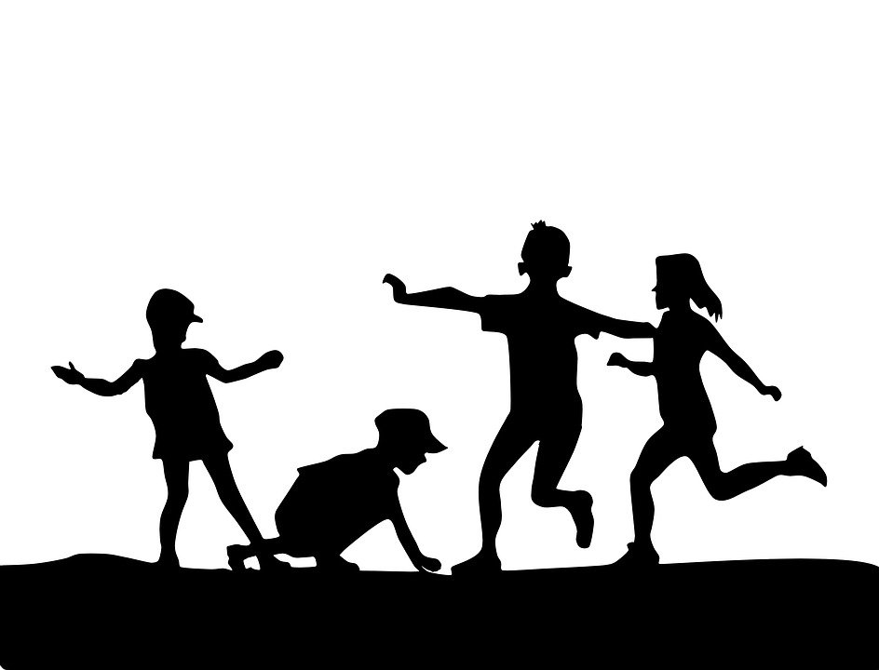
ŠPORT (30. 3. 2020 – 3. 4. 2020)
Dragi učenci, v tem tednu bomo izvajali vaje za športno vzgojni karton.
Opomba za starše: - učenci izvajajo vaje po vaši presoji, prostorski zmožnosti in možnosti gibanja zunaj ter prostora okoli vašega bivališča.
https://insertmedia.bing.office.net/images/hosted/search?host

Slide 2
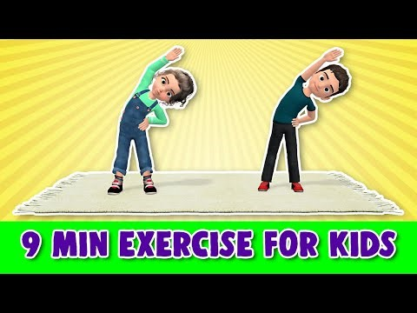
OGREVANJE
Vaje za ogrevanje lahko naredite sami ali pa po spodnjem posnetku.
Počakaj nekaj sekund, da se naloži.
https://www.youtube.com/watch?v=oc4QS2USKmk

Slide 3
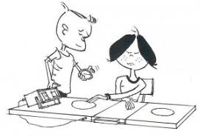
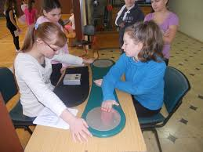
ŠPORTNO VZGOJNI KARTON
Dotikanje plošče z roko
Na mizi si lahko označiš dve piki. Razdalja med njima mora biti 61 cm. Roko, s katero ne pišeš, položiš na sredino, z drugo roko pa se čim hitreje dotikaš pik. Vajo izvajaš 20 sekund.
https://www.google.com/search?q=dotikanje+plo%C5%A1%C4%8De+z+roko&rlz=1C1AVSA

Slide 4
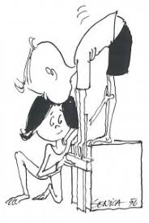
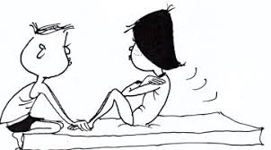
Predklon na klopci
Lahko ga izvajaš z nižjega stola (ob prisotnosti staršev). V predklon greš s počasnim gibanjem, ne sunkovito, nog ne smeš pokrčiti.
Dviganje trupa
Vajo izvajaš neprekinjeno 1 minuto, roke imaš na prsnem košu, noge so fiksne.
https://www.google.com/search?q=predklon+na+klopci&rlz=1C1AVSA https://www.google.com/search?q=dviganje+trupa&rlz

Slide 5
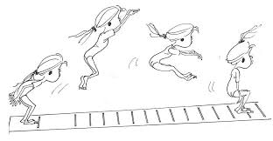
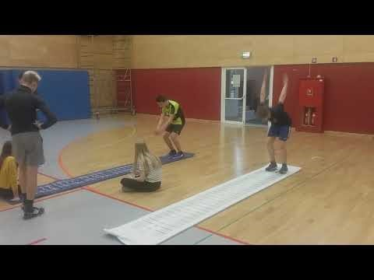
Skok v daljino z mesta
Odriv mora biti sonožen. Pred odrivom se lahko dvigneš na prste, ne smeš pa izvesti odriva s poprejšnjim poskokom.
Počakaj nekaj sekund, da se naloži.
https://www.youtube.com/watch?v=S11tjA7BCic
https://www.google.com/search?q=skok+v+daljino+z+mesta

Slide 6
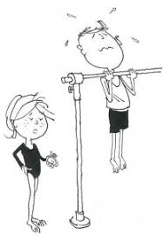
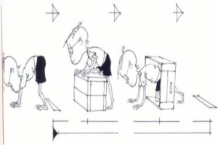
Vesa Vajo lahko izvedeš na kakšni primerni veji drevesa, če je možno. V vesi vztrajaš s pokrčenimi rokami v podprijemu. Ves čas moraš imeti brado nad višino veje.
Poligon nazaj
Postaviš lahko kakšne domače ovire. Označi si štartno in ciljno črto (spomni se kako izvajaš “poligon nazaj” v šoli). Začetni položaj: postaviš se na vse štiri s hrbtom si obrnjen proti zaprekam. Stopala naj bodo tik pred štartno črto. Z vzvratno hojo po vseh štirih (z rokami ne smeš drseti) preideš prostor med označenima črtama. Prvo zapreko moraš preplezati, skozi okvir pa zlesti. Med izvajanjem naloge lahko gledaš nazaj med nogami, ne smeš pa niti za trenutek obrniti glave.
https://www.google.com/search?q=vesa+v+zgibi&tbm=i
https://www.google.com/search?q=premagovanje+ovir+nazaj

Slide 7
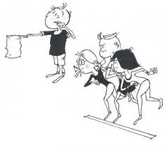
Tek
To vajo izvedi v kolikor imaš možnost.
Intervalni tek: 1 minuto tečeš, 1 minuto počivaš (7 ponovitev).
Tek na 60m: izvedi eksploziven visoki štart in v maksimalni hitrosti preteči približno 60m.

Slide 8
ZA ZABAVO
Tudi ples je del športne vzgoje.
Če se želiš sprostiti, malo pomigati in se posmejati, lahko zaplešeš koreografijo, ki jo dobiš na spodnji povezavi.
Zraven pa lahko povabiš starše, bratce in sestrice.
https://www.youtube.com/watch?v=ymigWt5TOV8
OŠ Frana Erjavca, Aktiv 5. razred, šolsko leto 2019/2020

